Slide 1
VetCare 360
Ilouafi Mohamed

Slide 2
Introduction :
VetCare 360 est une application web pour la gestion d'une clinique vétérinaire. Elle permet d’administrer les dossiers des animaux, les rendez-vous, et les vétérinaires. L’application repose sur une architecture MERN (MongoDB, Express, React, Node.js).

Slide 3
MERN?!
L'architecture MERN est une structure de développement web qui repose sur quatre technologies principales : MongoDB, Express.js, React.js et Node.js. Elle permet de construire une application full-stack entièrement en JavaScript, avec une séparation claire entre le front-end, le back-end et la base de données.

Slide 4
Architect du projet ?
• Frontend : React (avec bootstrap)
• Backend : Node.js avec Express.js
• Base de données : MongoDB

Slide 5
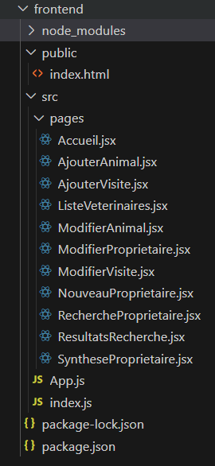
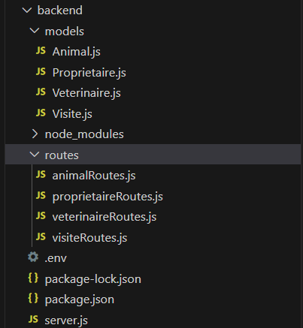

Slide 6
Quelles sont les principaux roles de cette application web !?
Permet La gestion des animaux (ajouter, modifier et supprimer leur infos).
Ajouter des animaux de compagnie, associer des animaux aux propriétaires et suivre leur historique des visites médicales.
Gestion des visites : ajouter des visites médicales des animaux.
Liste des vétérinaires : Afficher une liste des vétérinaires .

Slide 7
MERCI

